Slide 1
Qualitätssicherung von Software
Prof. Dr. Holger Schlingloff
Humboldt-Universität zu Berlin
und
Fraunhofer FIRST

Slide 2
Kapitel 2. Testverfahren
    2.1 Testen im SW-Lebenszyklus
    2.2 funktionsorientierter Test
      Modul- oder Komponententest
      Integrations- und Systemtests
    2.3 strukturelle Tests, Überdeckungsmaße
    2.4 Test spezieller Systemklassen
      Test objektorientierter Software
      Test graphischer Oberflächen
      Test eingebetteter Realzeitsysteme
    2.5 automatische Testfallgenerierung
    2.6 Testmanagement und -administration
Notes:
http://qse.ifs.tuwien.ac.at/courses/skriptum/script.htm

Slide 3
Äquivalenzklassenbildung
1. Schritt: Partitionierung des Eingabedatenraumes in eine endliche Zahl von Äquivalenzklassen (bezüglich des vermuteten Ausfallverhaltens)
  im Beispiel: „drei gleiche Eingaben größer Null“
2. Schritt: Auswahl der Testfälle anhand je eines Repräsentanten der Äquivalenzklasse
  im Beispiel: (2,2,2)

Slide 4
Vorgehensweise zur Äquivalenzklassenbildung
Betrachten der Definitionsbereiche für Ein-/Ausgabewerte
Für jeden Wert ergeben sich gültige und ungültige Klassen
  Wertebereiche, Aufzählungen: enthalten oder nicht enthalten
  Eingabewerte, die (möglicherweise) unterschiedlich verarbeitet werden: für jeden Wert eine gültige und insgesamt eine ungültige Klasse
  Ausgaben, die auf verschiedene Weise berechnet werden: je eine Klasse, die auf diese Ausgabe führt
  Eingabebedingungen, die vorausgesetzt werden: je eine gültige und eine ungültige Klasse
Aufspaltung einer Klasse in kleinere Klassen, falls Grund zur Annahme besteht, dass nicht alle Elemente gleich behandelt werden
Tabellierung der zu jedem Parameter gehörigen Klassen

Slide 5

Vorgehensweise zur Testfallauswahl
 | Äq1 | Äq2 | Äq3 | …
Par1 | Wert1.1 | Wert1.2
Par2 | Wert2.1 | …
…
ParN
Vollständig: Kartesisches Produkt der Klassen
  meist nicht praktikabel
Heuristisch: Auswahl gemäß folgender Strategie
  Bildung von Testfällen, die möglichst viele noch nicht behandelte gültige Klassen abdecken
  Bildung von Testfällen, die genau eine ungültige Klasse abdecken
  Paarweise Kombination von Repräsentanten
  im Beispiel: (2,2,3) und (-7,1,2), (5,“a“,2)

Slide 6
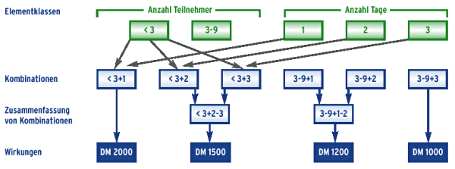
Beispiel Äquivalenzklassenmethode
Beispiel aus: SQS-Test Professional http://www.sqs.de/tools/tool_tcs.htm

Slide 7

Übungsbeispiel
public final class IMath {
public static int idiv (int x, y) {
/* Returns the integer quotient
of the two input values */
…
}
}
Bilden Sie Testfälle gemäß der Äquivalenzklassenmethode! (jetzt!)
Welche Fälle wurden nicht erfasst? Warum?

Slide 8
Äquivalenzklassenmethode – Vor- und Nachteile
Vorteile
  systematische Vorgehensweise
  kalkulierbare Anzahl Testfälle und Überdeckung
  gut für kleine Funktionen mit Vor- und Nachbedingungen
Nachteile
  Testfallauswahl durch Heuristik
  Wechselwirkungen zwischen Parameterwerten werden oft übersehen
  bei komplexen Kontrollstrukturen vergleichsweise viele Klassen

Slide 9
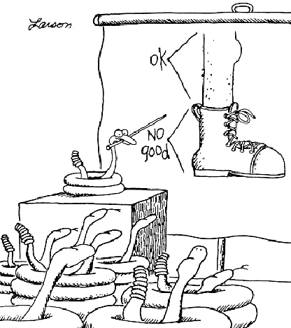
Pause!
Äquivalenzklassenbildung in der Schlangenschule

Slide 10

Grenzwertanalyse
Aufdeckung von Fehlern im Zusammenhang mit der Behandlung der Grenzen von Wertebereichen
Im Unterschied zur Äquivalenzklassenbildung wird kein beliebiger Repräsentant der Klasse als Testfall ausgewählt, sondern Repräsentanten an den „Rändern“ der Klassen
In Verzweigungen und Schleifen gibt es oft Grenzwerte, für welche die Bedingung gerade noch zutrifft (oder gerade nicht mehr)
Rückwärtsanalyse, um Eingabedaten zu erhalten die diese Grenzwerte erreichen

Slide 11
Grenzwerte werden auf Eingaben und Ausgaben angewendet (! nichttriviales Problem !)
Testfälle für die Grenzwerte selbst sowie die Werte unmittelbar neben den Grenzwerten
  Bereiche (atomar oder durch Vorbedingungen festgelegt)
    Werte auf den Grenzen
    Werte »rechts bzw. links neben« den Grenzen (ungültige Werte, kleiner bzw. größer als Grenze)
  Mengen (z.B. bei Eingabedaten, Datenstrukturen, Beziehungen)
    Kleinste und größte gültige Anzahl
    Zweitkleinste und zweitgrößte gültige Anzahl
    Kleinste und größte ungültige Anzahl (oft: leere Menge)
  Bei strukturierten Daten kartesisches Produkt der Grenzwerte
    Achtung, kombinatorische Explosion!
nach Fraikin Riedemann Spillner Winter 2004

Slide 12

Beispiel
ganzzahlige Eingabe
  { MIN_INT-1,MIN_INT,MIN_INT+1,
  -123,
  -1,0,1,
  456,
  MAX_INT-1,MAX_INT,MAX_INT+1,
  „some-string“ }
Dateiverarbeitung (80 Zeichen/Zeile)
  Zeile mit 0, 1, 79, 80, 81 Zeichen
  leere Eingabedatei, Datei mit ungültigen Zeichen (eof)
Rückwärtsanalyse
  public int f (int x){
  ... for (int n = x; n<123; n++){ ... }}
➔ 123 ist eine Grenze für x!
Zusammenfallen der entsprechenden Grenzwerte benachbarter Äquivalenzklassen

Slide 13
Grenzwertanalyse: Tipps
Grenzen des Eingabebereichs
  Bereich: [-1.0;+1.0]; Testdaten: -1.001; -1.0; +1.0; +1.001
  Bereich: ]-1.0;+1.0[; Testdaten: -1.0; -0.999; +0.999; +1.0
Grenzen der erlaubten Anzahl von Eingabewerten
  Eingabedatei mit 1 bis 365 Sätzen; Testfälle 0, 1, 365, 366 Sätze
Grenzen des Ausgabebereichs
  Programm errechnet Beitrag, der zwischen 0,00 EUR und 600 EUR liegt; Testfälle: Für 0; 600 EUR und möglichst auch für Beiträge < 0; > 600 EUR
Grenzen der erlaubten Anzahl von Ausgabewerten
  Ausgabe von 1 bis 4 Daten; Testfälle: Für 0, 1, 4 und 5 Ausgabewerte
Erstes und letztes Element bei geordneten Mengen beachten
  z.B. sequentielle Datei, lineare Liste, Tabelle
Bei komplexen Datenstrukturen leere Mengen testen
  z.B. leere Liste, Null-Matrix
Bei numerischen Berechnungen
  eng zusammen und weit auseinander liegende Werte wählen

Slide 14
Grenzwertanalyse: Vor- und Nachteile
Vorteile
  An den Grenzen von Äquivalenzklassen sind häufiger Fehler zu finden als innerhalb dieser Klassen
  "Die Grenzwertanalyse ist bei richtiger Anwendung eine der nützlichsten Methoden für den Testfallentwurf“ (Myers)
  Effiziente Kombination mit anderen Verfahren, die Freiheitsgrade in der Wahl der Testdaten lassen
Nachteile
  Rezepte für die Auswahl von Testdaten schwierig anzugeben
  Bestimmung aller relevanten Grenzwerte schwierig
  Kreativität zur Findung erfolgreicher Testdaten gefordert
  Oft nicht effizient genug angewendet, da sie zu einfach erscheint

Slide 15
Entscheidungstabellentechnik
In Entscheidungstabellen werden Variablen mit ihren möglichen Belegungen gelistet sowie die jeweils erwartete Entscheidung
Typische Anwendungssituation: abhängig von mehreren logischen Eingangswerten sollen verschiedene Aktionen ausgeführt werden
Jeder Tabellenspalte entspricht ein Testfall
erzwingen durch ihren Aufbau die logische Vollständigkeit des Tests
direkt erstellt oder ermittelt aus Ursache-Wirkungs-Graphen

Slide 16
Ursache-Wirkungs-Graphen
Zerlegung der Spezifikation in handhabbare Teile
Ursachen und Wirkung jeder Teilspezifikation ermitteln
(Ursache: Einzelne Eingabebedingung oder Äquivalenzklasse von Eingabebedingungen, Wirkung: Ausgabebedingung oder Systemtransformation, Ursachen und Wirkungen werden durch Analyse der Spezifikation ermittelt, jeder Ursache und jeder Wirkung wird eine eindeutige Nummer zugeordnet)
Transformation der Spezifikation in Ursache-Wirkungs-Graph (und-oder-Kanten)
Eintragen von Abhängigkeiten zwischen Ursachen und Wirkungen
Umformung des Graphen in eine Entscheidungstabelle
Aus jeder Spalte der Entscheidungstabelle einen Testfall erzeugen

Slide 17
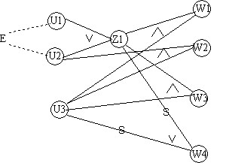
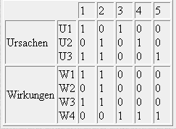
Beispiel (Fritzsch, http://www.informatik.htw-dresden.de/~fritzsch/QSM/qsm_script.html)
Spezifikation zaehle:
Die Prozedur zaehle liest solange Zeichen, bis ein Zeichen erkannt wird, das kein Großbuchstabe ist, oder gesamtzahl den größten CARDINAL-Wert erreicht hat.
ist ein gelesenes Zeichen großer Konsonant oder Vokal, wird gesamtzahl um 1 erhöht.
ist der Großbuchstabe ein Vokal, so wird vokalanz um 1 erhöht.
Bei Beendigung der Prozedur werden gesamtzahl und vokalanz zurückgegeben
Ursachen
U1: char ist großer Konsonant
U2: char ist großer Vokal
U3: gesamtzahl < max(CARDINAL)
Wirkungen
W1: gesamtzahl wird inkrementiert
W2: vokalanz wird inkrementiert
W3: char wird gelesen
W4: Prozedur wird beendet

Slide 18
Implementierungsmöglichkeiten
Entscheidungstabellen können reduziert werden, da sie redundante Informationen enthalten
Online-Erstellung der Testfälle aus Entscheidungsdiagramm („BDDs“, viele Forschungsergebnisse im Model Checking)
Baumartige Darstellung: Entscheidungsbaum

Slide 19
Klassifikationsbäume
Entscheidungsbäume sind eine spezielle Darstellungsform von Entscheidungsregeln. Sie veranschaulichen aufeinander folgende hierarchische Entscheidungen
grundsätzliche Idee der Klassifikationsbaum-Methode ist es, zuerst den Eingabedatenraum des Testobjekts nach verschiedenen testrelevanten Gesichtspunkten jeweils getrennt voneinander in Klassen zu zerlegen, um dann durch die Kombination geeigneter Klassen zu Testfällen zu kommen
rekursiver Abstieg über mehrere Ebenen ergibt einen Baum von Klassifikationen
Bildung von Testfällen durch Kombination von Klassen unterschiedlicher Klassifikationen
Literatur: www.systematic-testing.com

Slide 20
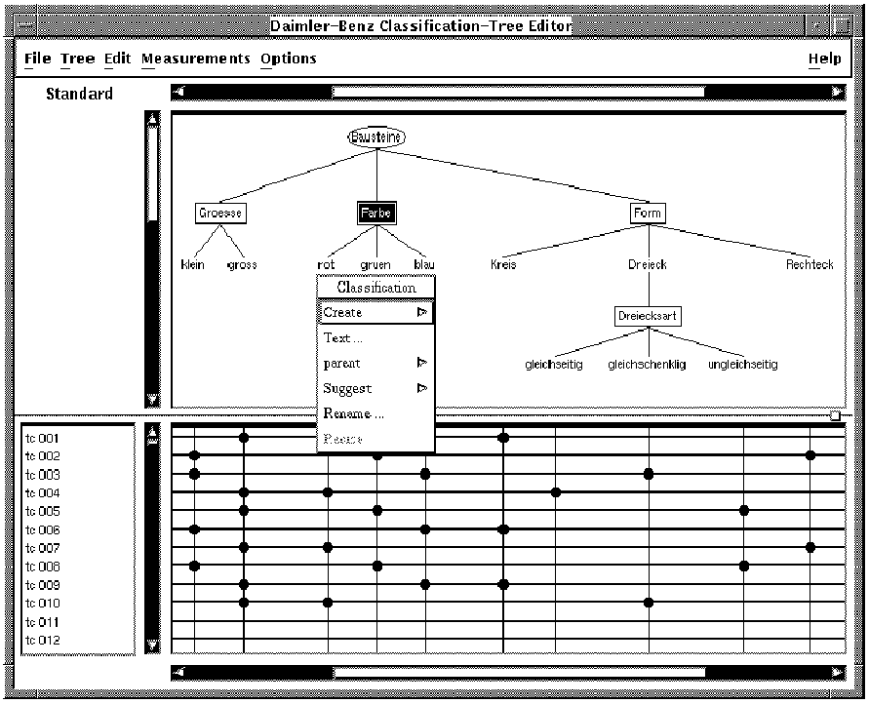
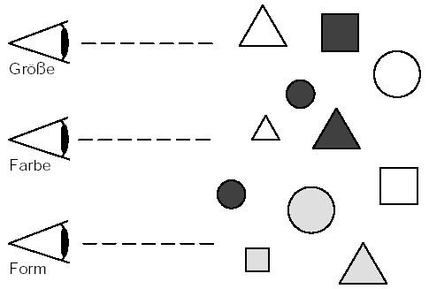
Beispiel Klassifikationsbaum-Methode
Computer-Vision: Erkennung von Objekten
Erweiterungen für kontinuierliche Werteverläufe
automatische Testwerkzeuge
Beispiel nach Wegener/Grochtmann, DaimlerChrysler AG

Slide 21
Modultest: Black or white?
Black-box Tests
  betrachten die zu untersuchende Komponente als uneinsehbare Einheit und beobachten sie nur an den freigegebenen nach außen sichtbaren Schnittstellen
White-box oder glass-box Tests
  erlauben dem Tester Zugriff auf Programmstruktur und evtl. auf interne Variablen der zu testenden Komponente
  werden im Kapitel Überdeckungsmaße behandelt
SUT
SUT
Tester
Tester

